Slide 1
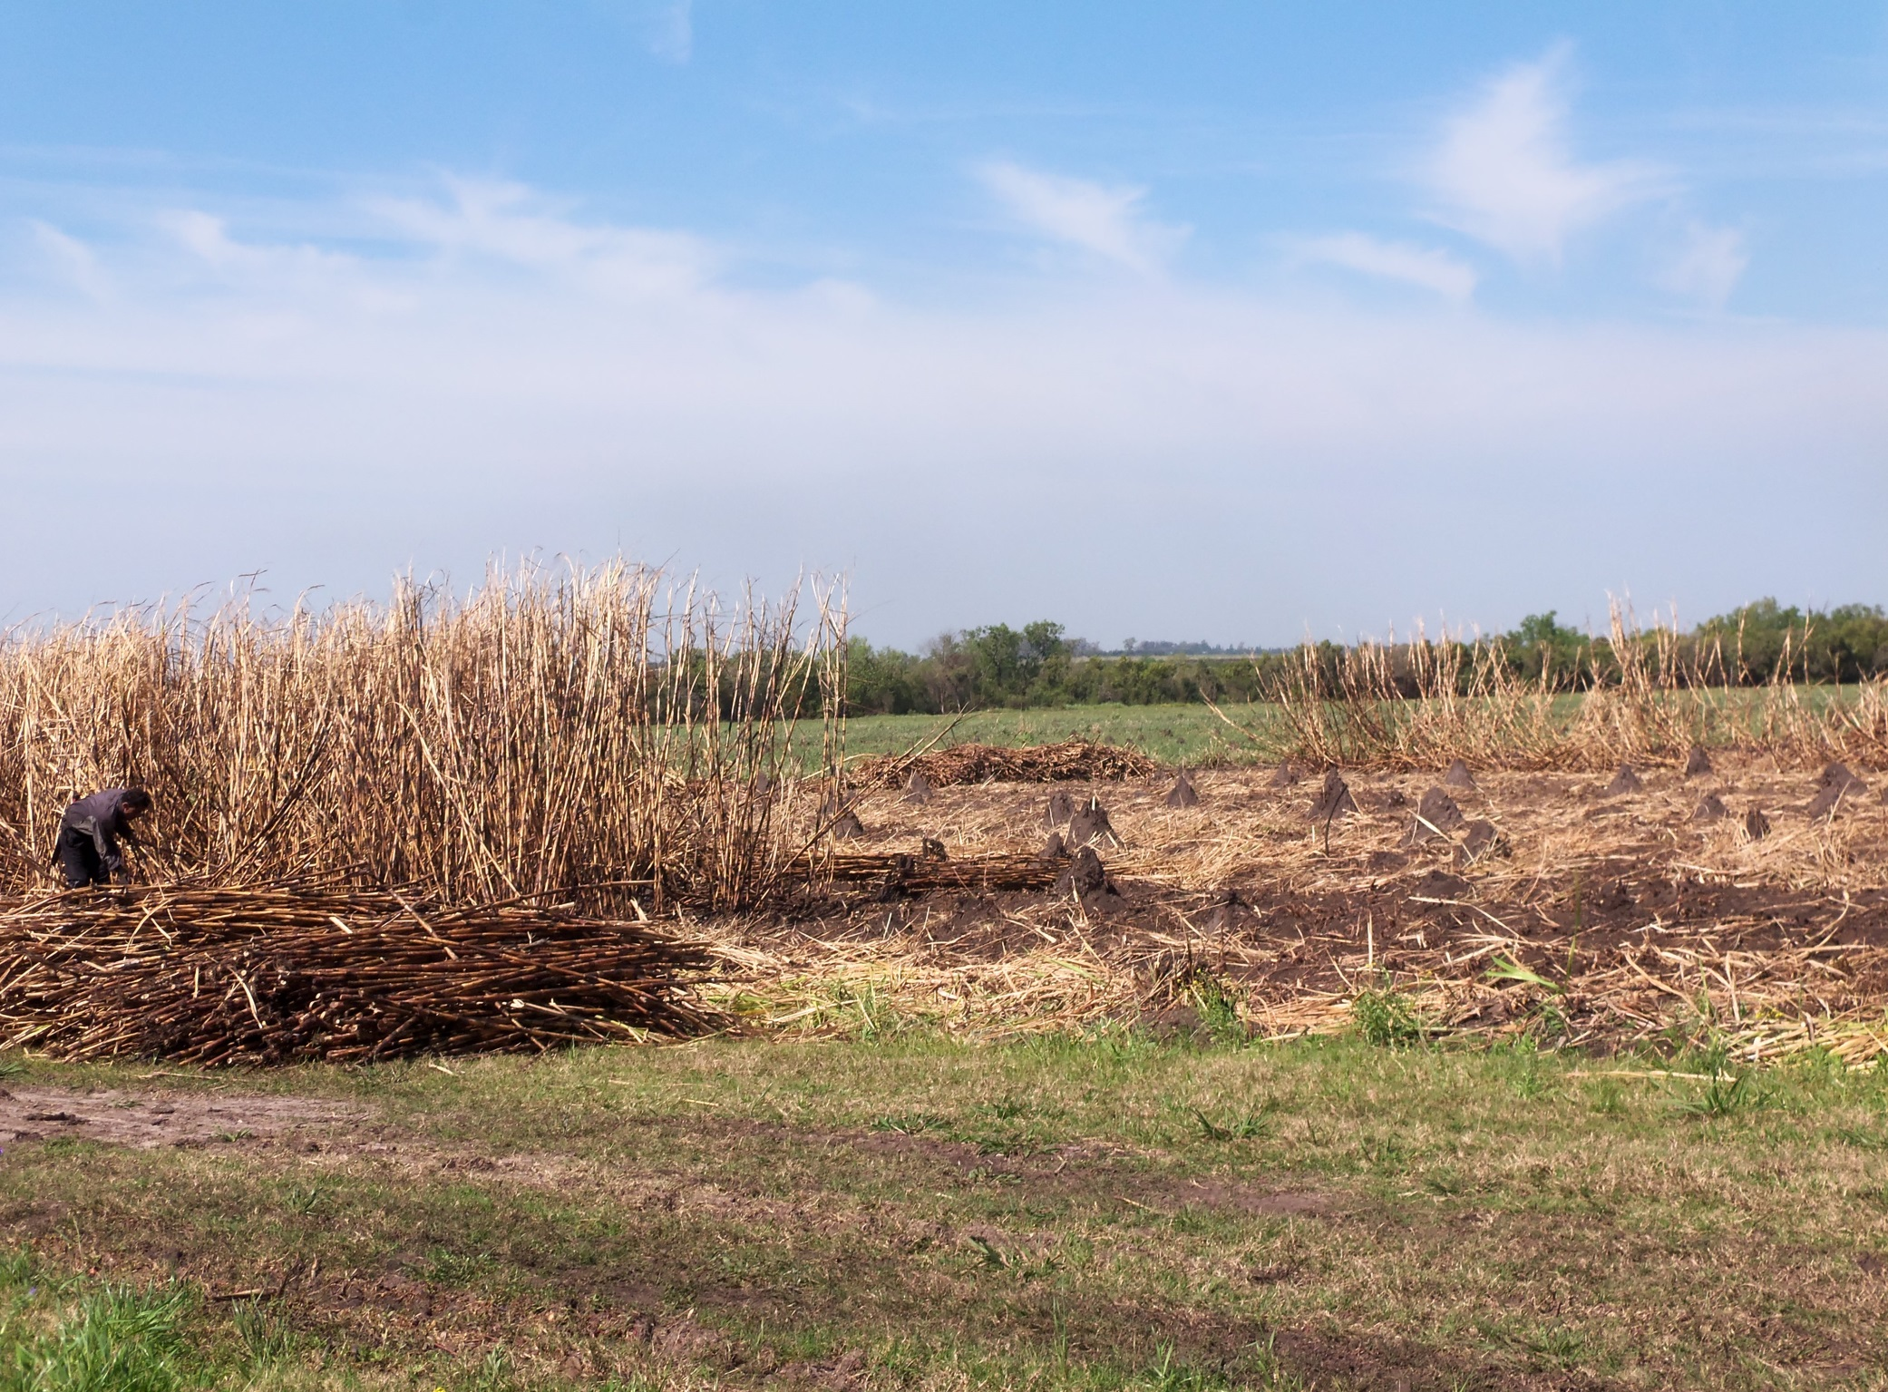
Producción de caña de azúcar en Uruguay
Nadia Mendoza.

Slide 2
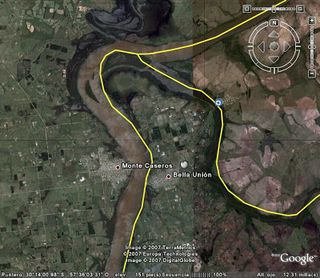
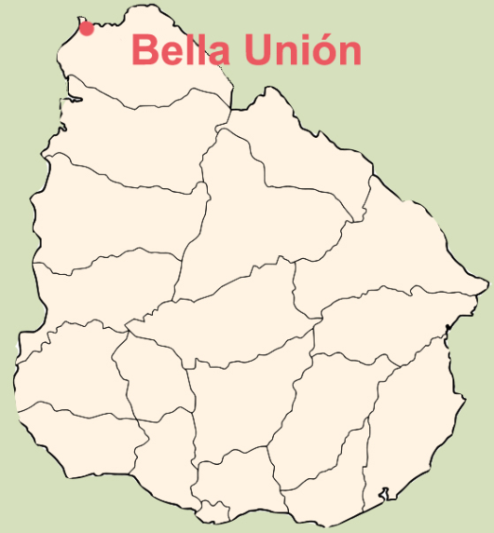
Localización y características del cultivo.

Slide 3
Plantaciones …

Slide 4
Caña de azúcar : Caña de tallo leñoso que está lleno de un tejido esponjoso y dulce del que se extrae el azúcar.
Actualmente en Uruguay , esta se produce en la zona de Bella Unión (Artigas) a cargo de la empresa ALUR.
Las condiciones climáticas propicias de la zona que llevan al desarrollo de este cultivo son: Humedad (presencia del río) temperaturas mayores a 20ºC, Precipitaciones regulares.
Las condiciones humanas, en 2007 distintas políticas económicas y sociales que se llevaron a cabo, facilitaron a muchos trabajadores el acceso a tierras de pequeña extensión, donde producir caña de azúcar.
Algunos trabajadores hoy se hacen cargo de sus propios cultivos, otros trabajan en las plantaciones de Alur como empleados zafrales.

Slide 5
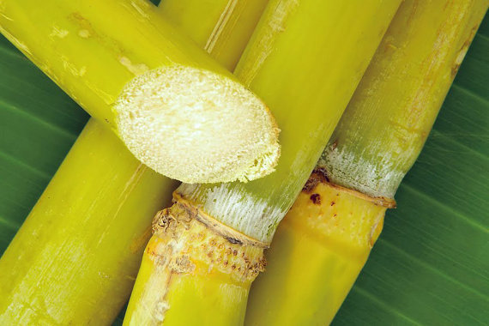
Circuito productivo en nuestro país: Siembra:
Como la caña no se corta toralmente y es un cultivo que rebrota, muchas veces no es necesario la siembra de cero.
Se realiza enterrando parte de la caña cortada con una inclinación.

Slide 6
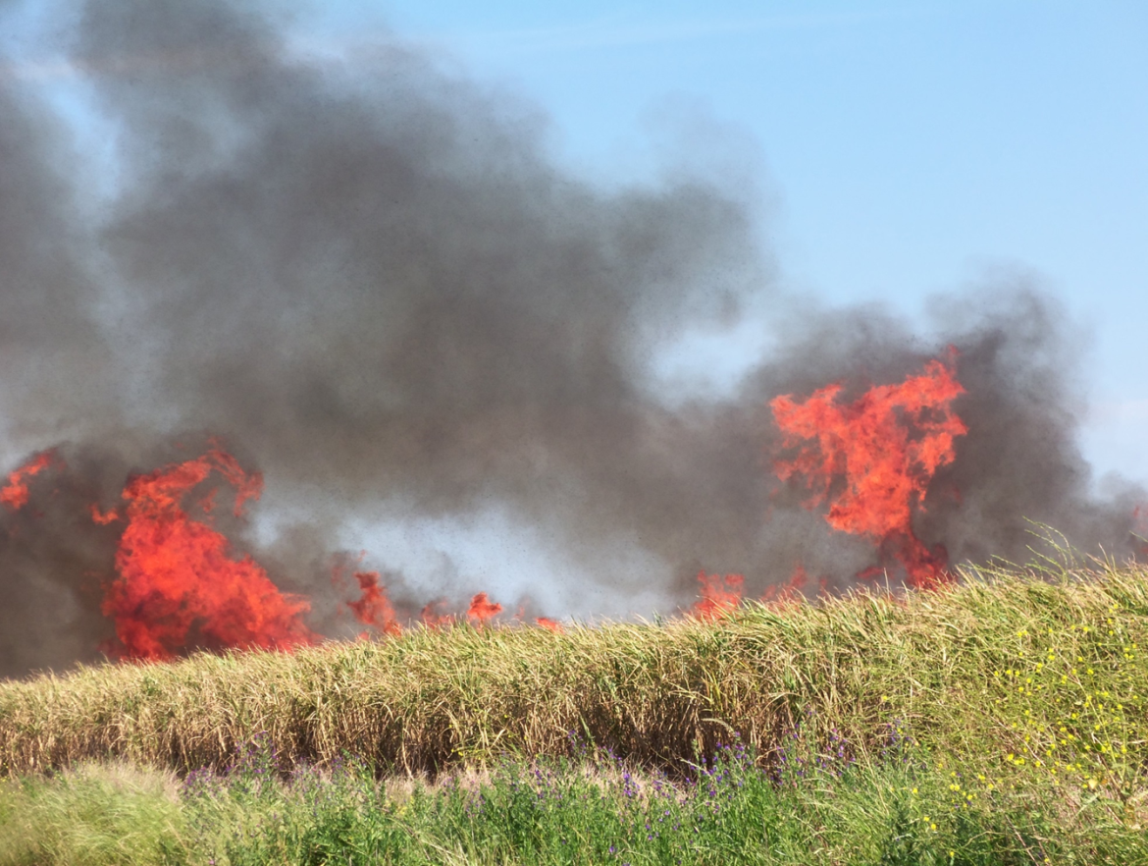
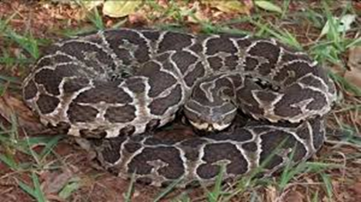
Cosecha:
Al cabo de aproximadamente 5 meses se realiza una quema del predio plantado, con dos fines: 1- debilitar el cultivo para cortarlo más fácil
2- evadir los animales que habitan en los cañaverales sobre todo las víboras (Cruceras)

Slide 7
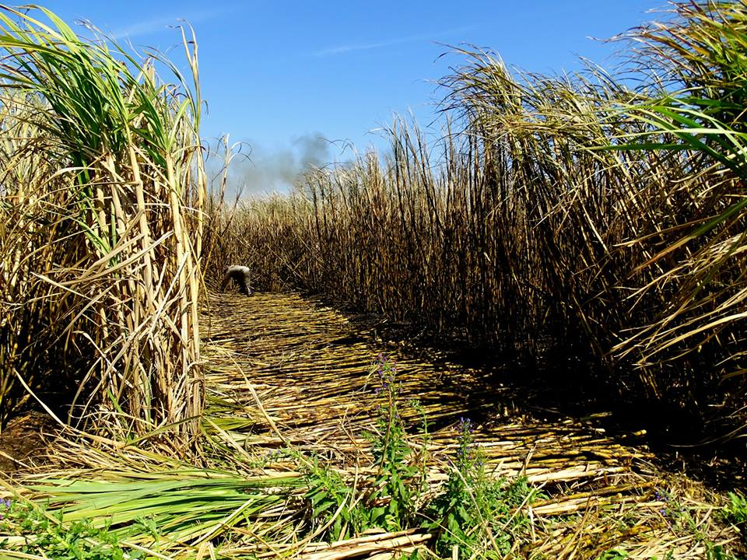
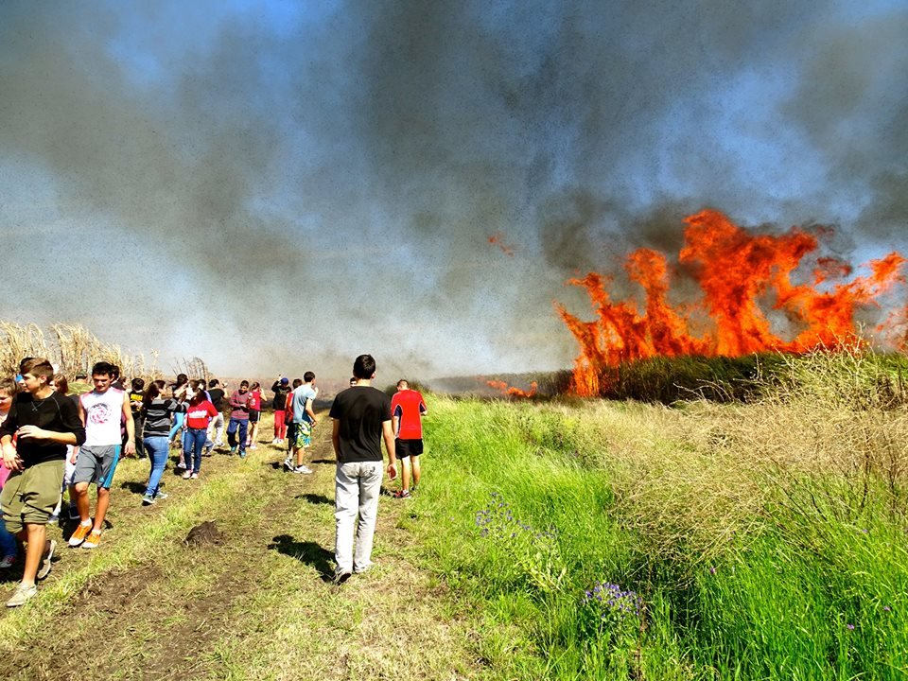
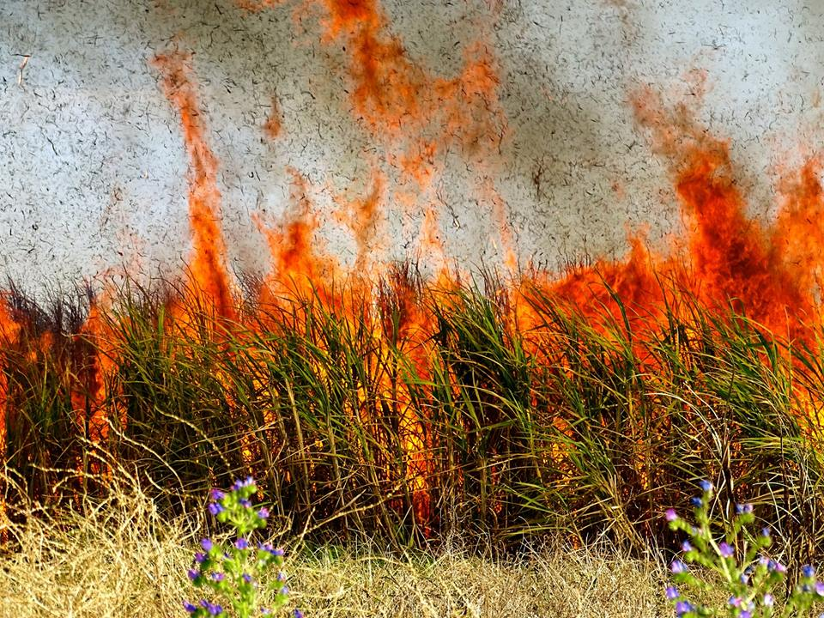
Un trabajador acerca un poco de combustible en una franja de los cultivos y luego enciende, a partir de ahí … un espectáculo.

Slide 8
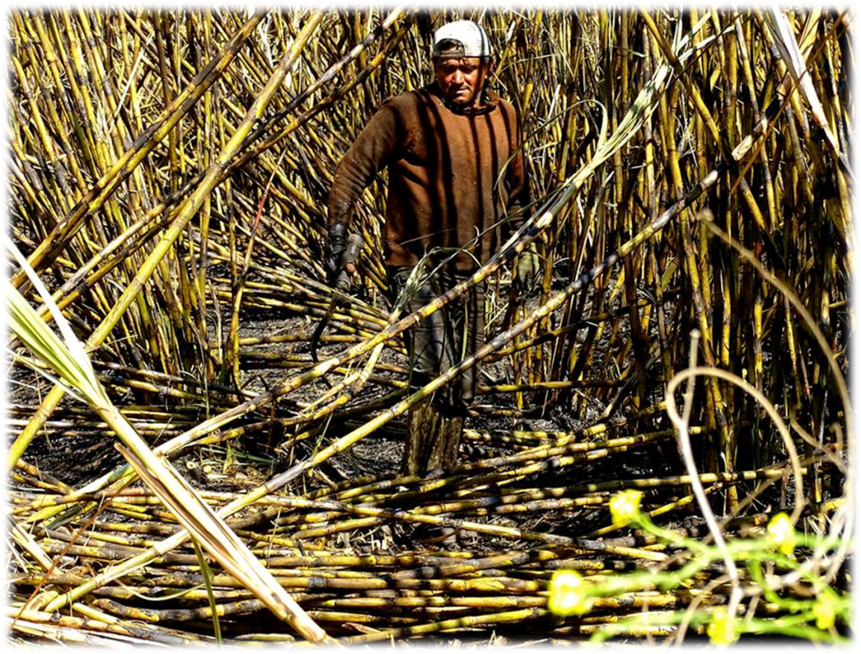
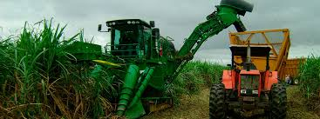
Finalmente se corta la caña luego de quemada, lo cual en Uruguay generalmente se realiza alternando la cosecha manual ( a cargo de los “peludos”) con la cosecha mecanizada.

Slide 9
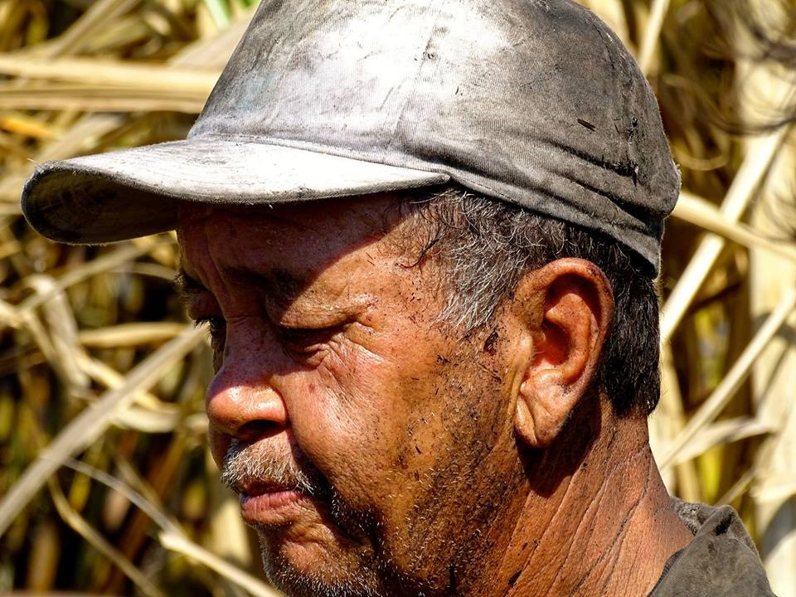
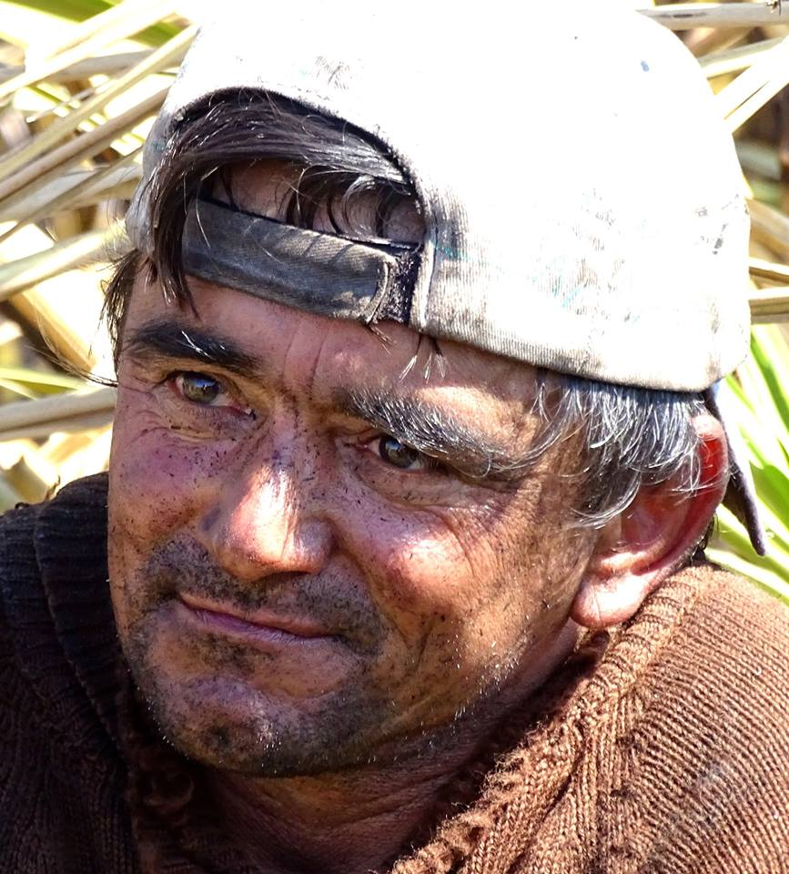
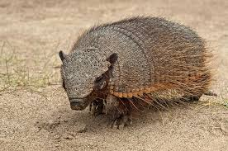
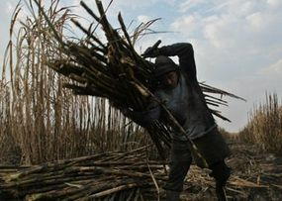
¿Por qué “peludos”?

Slide 10
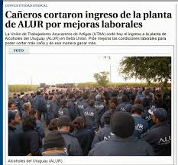
Las históricas luchas sindicales de este rubro llevaron a la mejoría de las condiciones de trabajo.
Los cañeros, tienen una gran identidad con el cultivo, el lugar, y la cultura de la reivindicación.
Más allá de todo esto, su trabajo no deja de ser muy sacrificado.
Jornadas enteras al sol, mucha fuerza para cargar la caña, convivencia con animales peligrosos.

Slide 13
ETAPA INDUSTRIAL:
Proceso de molienda: Aquí se extrae la melaza de la caña,(sacarosa) con lo que se elabora el azúcar.
Luego se utiliza el jugo sobrante para la elaboración de alcohol ( etanol) y se integra a otros para producir BIOCOMBUSTIBLES.

Slide 14
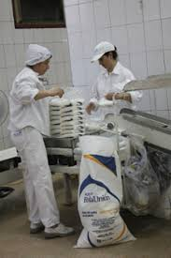
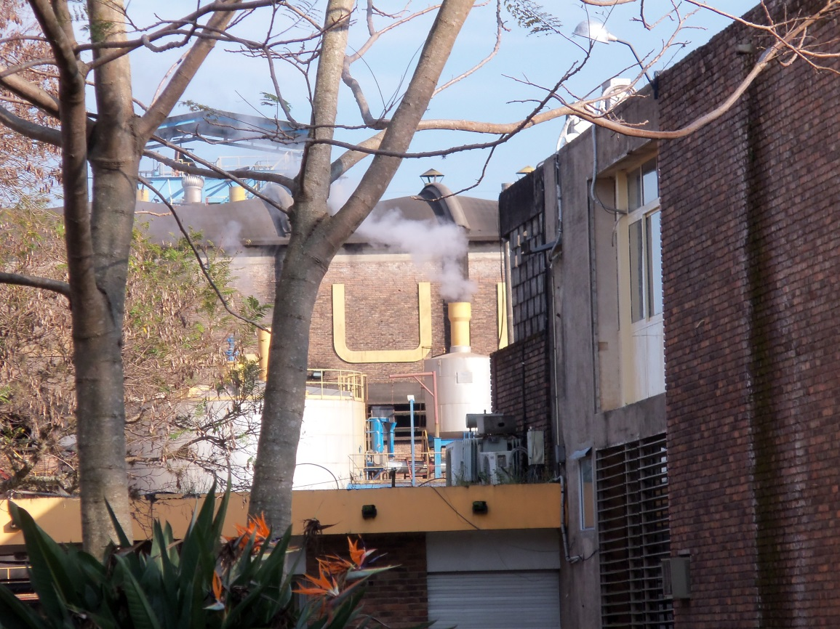
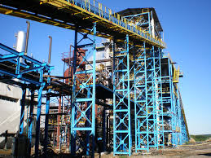
La Planta de ALUR en Bella Unión es la más grande del país. Aquí se procesa la caña y se producen principalmente azúcar refinada para uso doméstico y etanol , para biocombustibles.

Slide 15
https://www.youtube.com/watch?v=rZh1VAEqzbY
Preguntas acerca del video:
¿Dónde se ubica geográficamente la zona de producción de caña de azúcar en Uruguay y cuantas hectáreas comprende?
¿Qué se produce en la planta además de azúcar?
¿Cómo se cosecha la caña, de forma manual o mecanizada ?
¿Qué mejoras se han logrado para los trabajadores en los últimos años?

Slide 16
Bibliografía y fuentes consultadas.
www.elpaisdigital.com.uy
www.portaleducativo.edu.uy
www.alur.com.uy
Material recabado en trabajo de campo.
Fotografías: Nicolás Chacón, Mariela Benítez y autoría propia.

